Slide 1
Инклюзивное взаимодействие для познавательного развития и расширения кругозора у детей старшего возраста на тему:
«Зимушка-зима»
Автор
воспитатель высшей категории
Герасева Г.Г.
ГБДОУ № 31 Пушкинского р-на

Slide 2
Цель:
Социализация детей с задержкой психического развития и развитие толерантности у детей без патологий развития

Slide 3
Задачи:
Стимулирование познавательной активности детей;
Расширение знаний детей об окружающем мире;
Уточнение и систематизация признаков и особенностей зимы, доступных пониманию детей, с помощью картинок, иллюстраций и по памяти;
Продолжение обучения детей самостоятельно передавать несложный сюжет, включать в рисунок знакомые предметы.

Slide 4
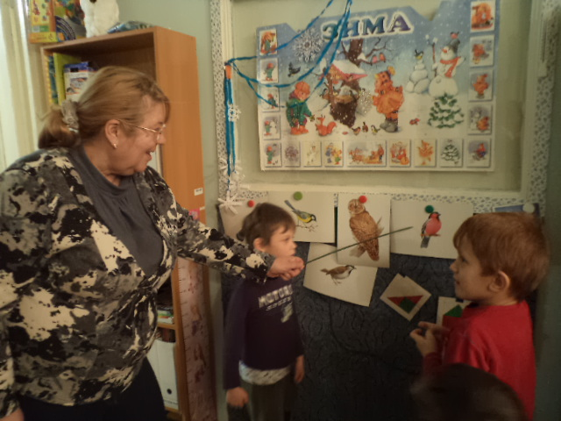
Предварительная работа:
Рассказать детям о зимующих птицах, показать их (вороны, галки, воробьи, синицы, снегири)

Slide 5
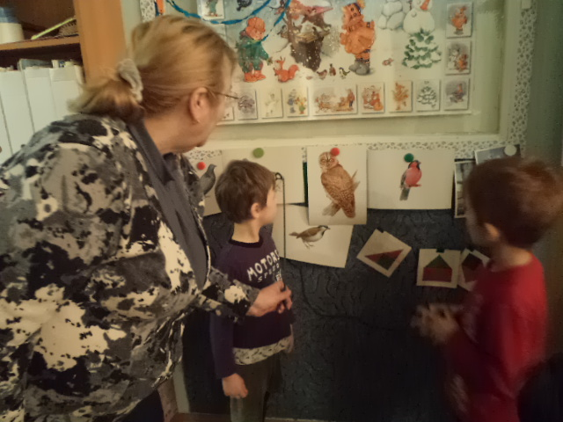
Предварительная работа:
Научить распознавать голоса воробьев, ворон

Slide 6
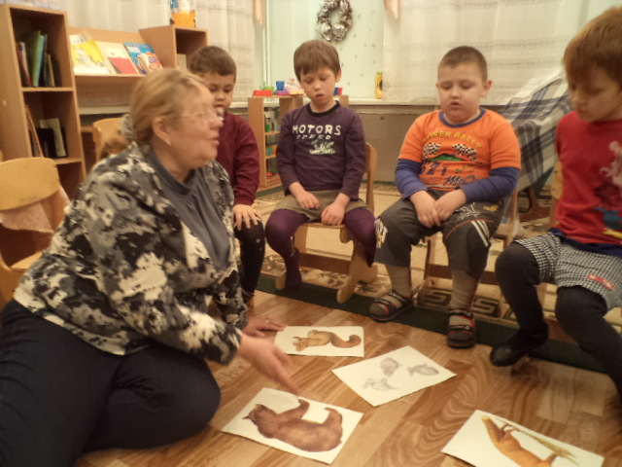
Предварительная работа:
Рассказать детям о том, где и как зимуют медведи, ежи, зайцы

Slide 7
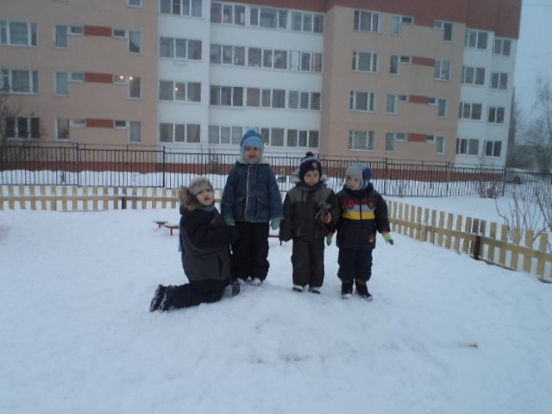
Предварительная работа:
Познакомить детей с зимней природой на прогулке

Slide 8
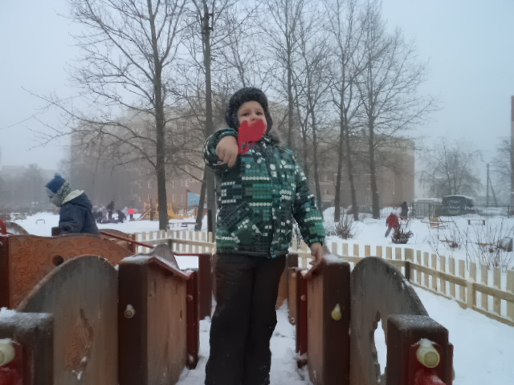
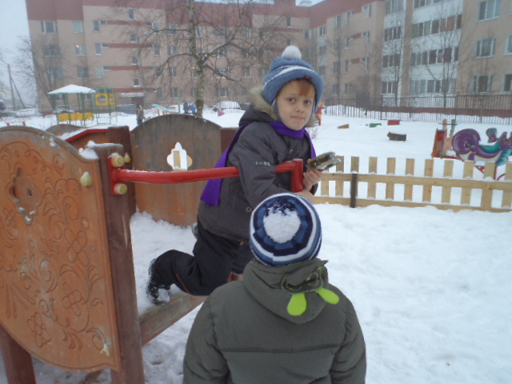
Предварительная работа:
Рассказать детям о зимних забавах и развлечениях на прогулке

Slide 9
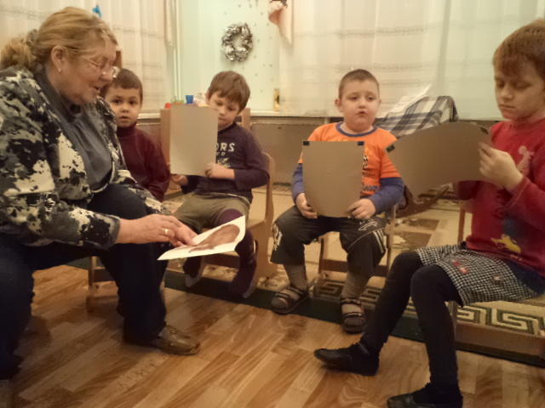
Большинство исследователей подчеркивают, что изучение специфики развития детей с ЗПР позволяет преодолеть их отставание в социальном развитии через организацию коррекционной деятельности в условиях специфически организованной среды.

Slide 10
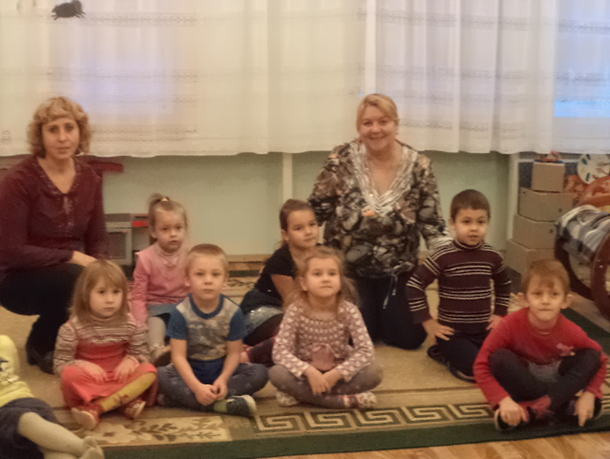
С целью преодоления трудностей дальнейшей социализации детей с ЗПР в обществе, мной было проведено инклюзивное занятие. На занятии присутствовали дети старшей группы без специфических особенностей развития и дети с задержкой психического развития.

Slide 11
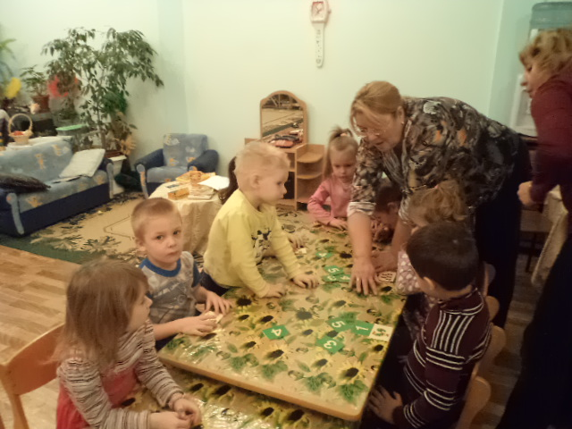
Ход занятия:
Дети рассматривают картинки, изображающие зимний лес (ёлки в снегу, деревья покрыты инеем), заснеженное поле, снегопад.

Slide 12
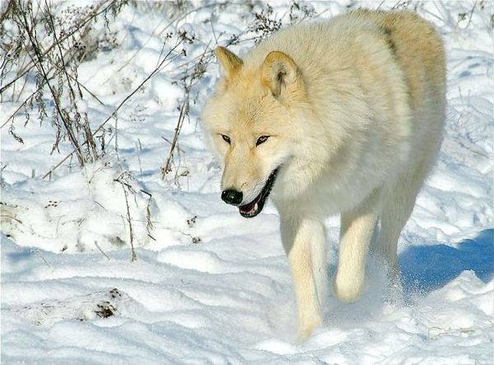
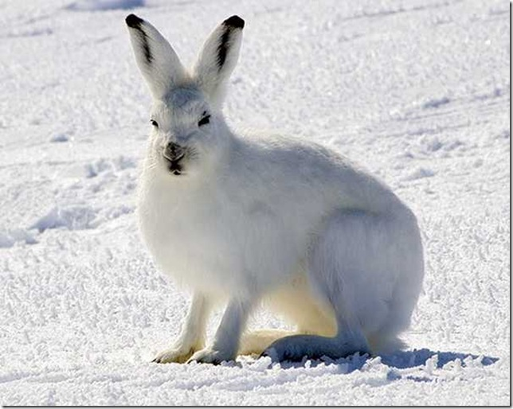
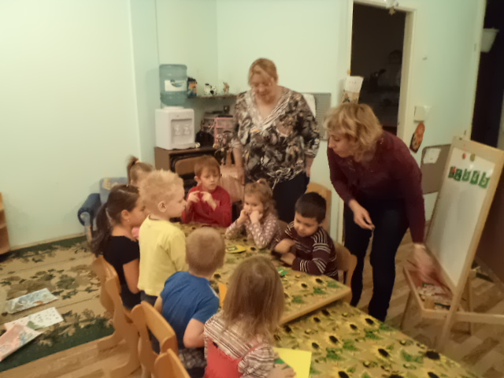
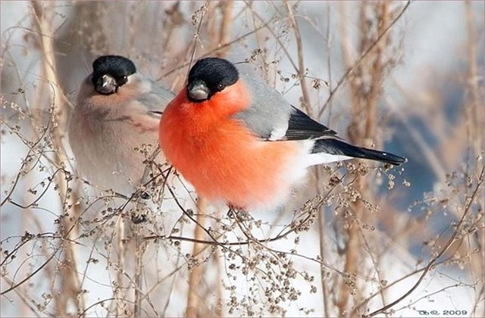
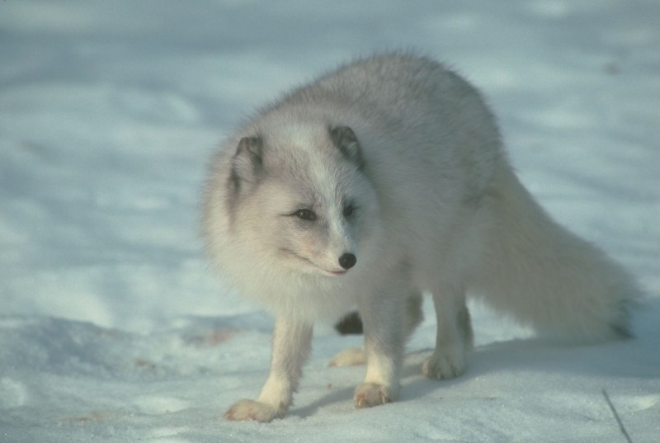
Ход занятия:
Воспитатель рассказывает детям о красоте зимней природы и задает им вопросы о том, как звери справляются с зимними холодами

Slide 13
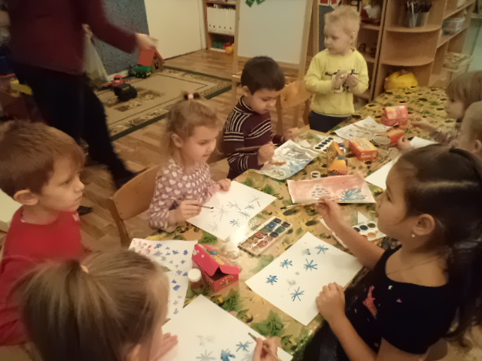
Ход занятия:
Воспитатель предлагает детям нарисовать рисунок на тему «Снег, снег кружится»

Slide 14
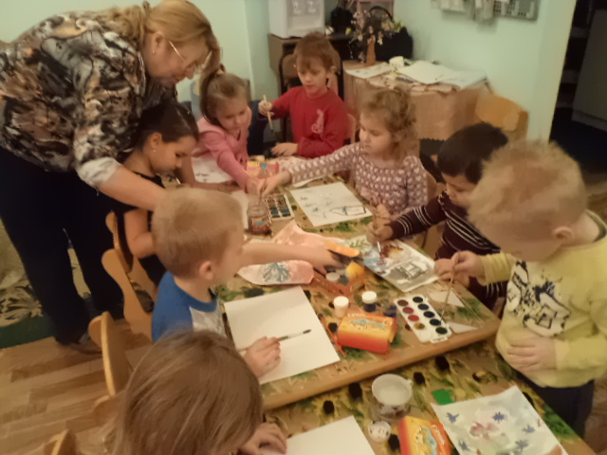
При этом воспитатель показывает иллюстрации с изображением снегопада и обращает внимание детей на то, что во время снегопада, снег покрывает все предметы вокруг.

Slide 15
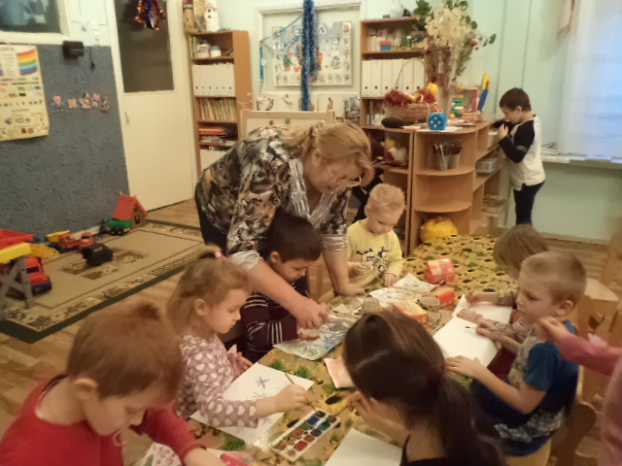
Приглашенные дети помогали закончить рисунки тем, кто не смог самостоятельно справиться

Slide 16
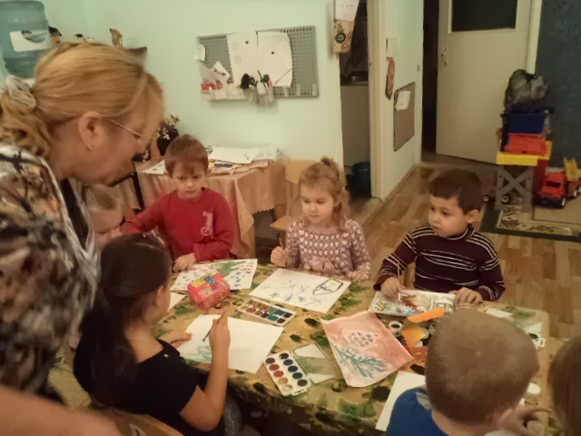
В конце занятия дети все вместе спели песенку с движениями «Снег, снег кружится».

